Slide 1
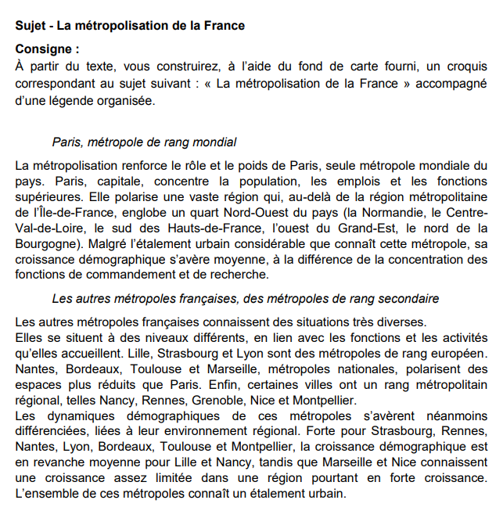
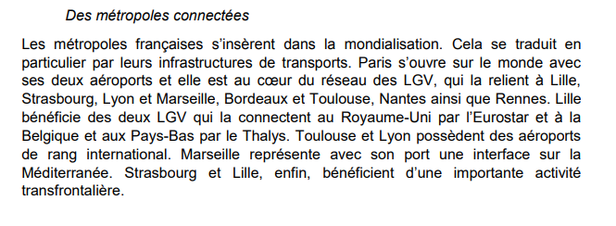

Slide 2
A) Une armature urbaine hiérarchisée
1) Paris, métropole mondiale
Une Métropole mondiale : concentration des fonctions de commandement
Une aire d’influence régionale qui dépasse largement les limites de la région Ile de France
Un étalement urbain plus marqué qu’ailleurs
2) ) Des métropoles de rang secondaire
Des métropoles de rang européen
Des métropoles nationales
Des métropoles régionales
B) Des dynamiques contrastées
D forte
D moyenne
D limitée
C) Des métropoles réliées entre elles, intégrées à l’espace européen et mondial
Le réseau des LGV
Des aéroports d’envergure différenciée
Port majeur et interface
Activités transfrontalières

Slide 3
A) Une armature urbaine hiérarchisée
1) Paris, métropole mondiale
Une Métropole mondiale : concentration des fonctions de commandement
Une aire d’influence régionale qui dépasse largement les limites de la région Ile de France
Un étalement urbain plus marqué qu’ailleurs
2) ) Des métropoles de rang secondaire
Des métropoles de rang européen
Des métropoles nationales
Des métropoles régionales
B) Des dynamiques contrastées
D forte
D moyenne
D limitée
C) Des métropoles réliées entre elles, intégrées à l’espace européen et mondial
Le réseau des LGV
Des aéroports d’envergure différenciée
Port majeur et interface
Activités transfrontalières

Slide 4
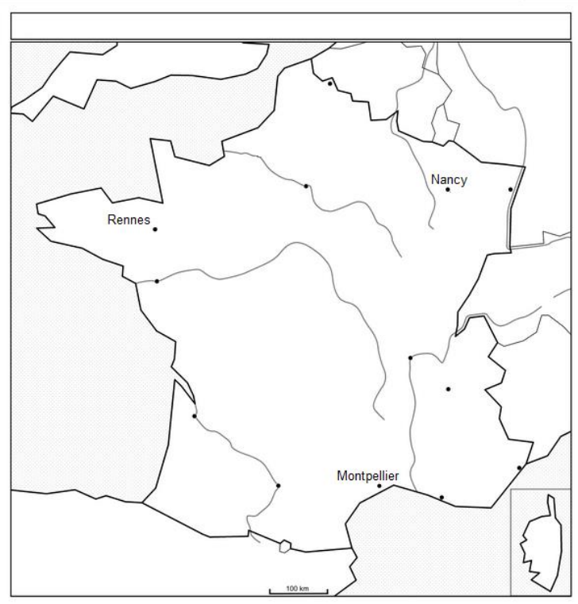
LILLE
STRASBOURG
PARIS
Nantes
LYON
Bordeaux
Grenoble
Nice
Marseille
Toulouse

